Slide 1


PHÒNG GIÁO DỤC VÀ ĐÀO TẠO QUẬN LONG BIÊN
TRƯỜNG MẦM NON HOA SỮA
Hoạt động làm quen với toán
Đề tài: Đếm đến 5, nhận biết chữ số 5
Lứa tuổi: 4-5 tuổi
Giáo viên: Lê Thị Ánh Ngọc

Slide 2

Thơ: Gia đình ngón tay

Slide 3
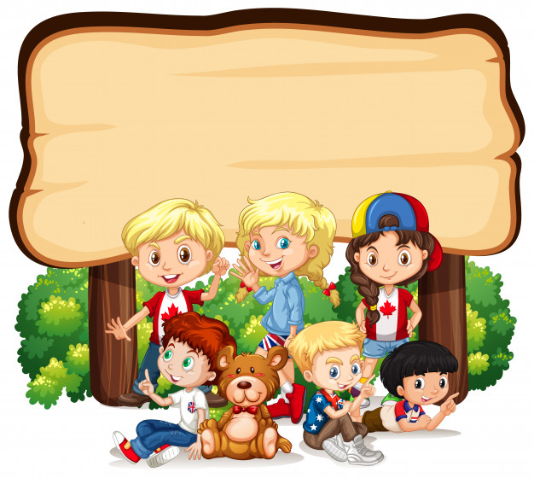

Trò chơi : Tai ai tinh

Slide 4







Slide 5

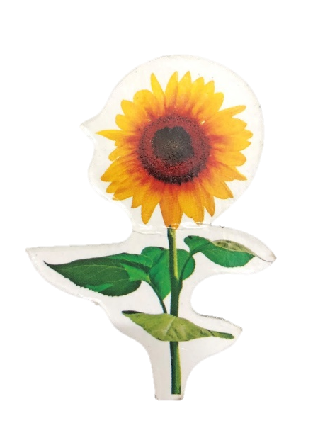
4
5

Slide 6
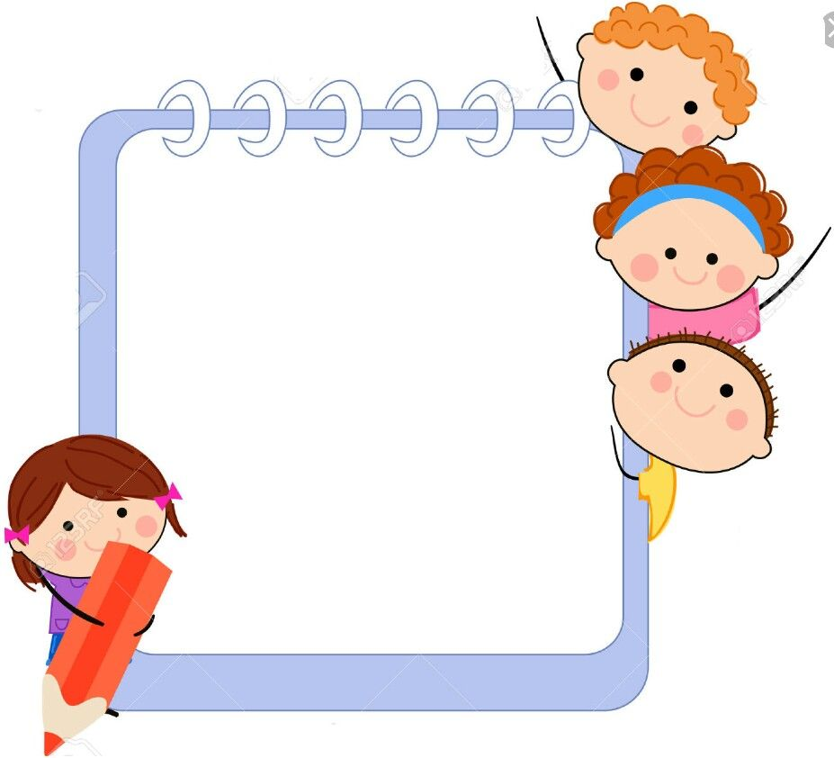
5

Slide 7

5
5

Slide 8


5

Slide 9


Slide 10
Trò chơi : Ghép đôi

Slide 11


Trò chơi : Đi chợ

Slide 12

Hoạt động góc

Slide 13


